Slide 1
Studiemorgen Doelgericht werken vanuit leerlijnen

Slide 2
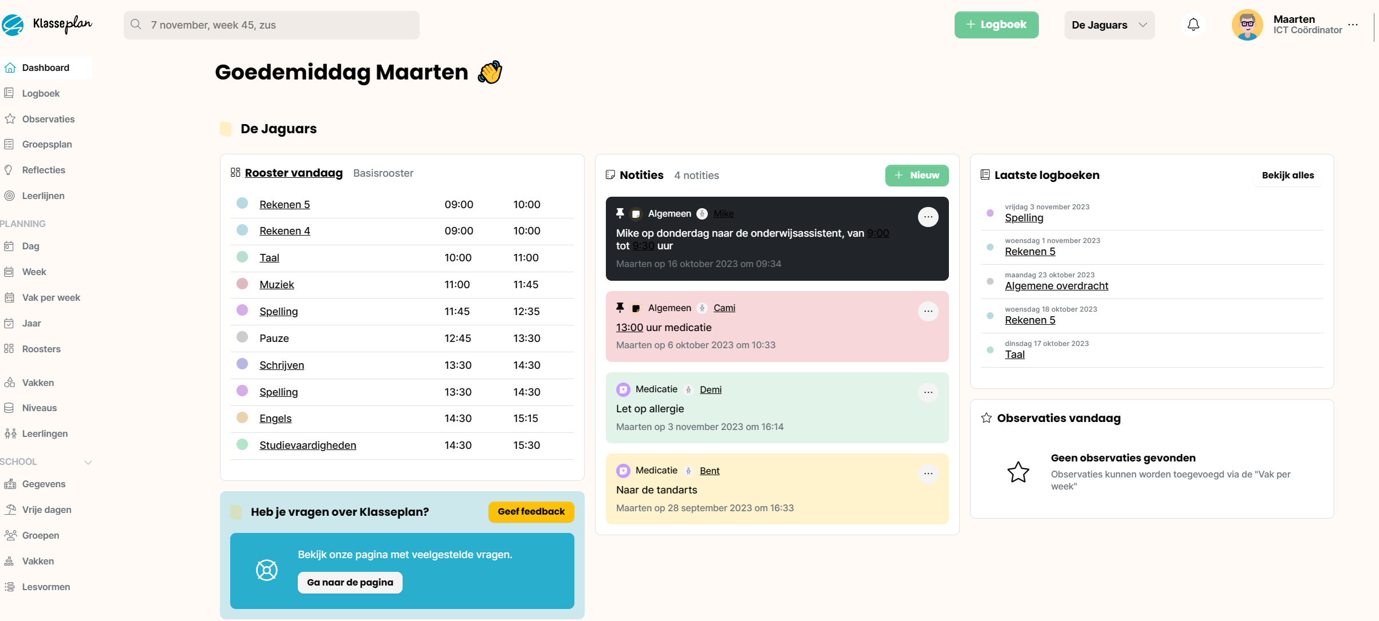
Even voorstellen
Maarten van der Steeg

Slide 3
Studiemorgen ‘Doelgericht werken vanuit leerlijnen’
9:00 | Opening en doelen
9:10 | Evaluatie vorige blok
9:40 | Theorie over schrijfopdrachten
10:00 | Vooruitkijken naar volgende blok, bespreken format blokplan
10:30 | Pauze
10:45 | Voorbereiden volgende blok, nadruk op schrijfopdrachten
11:45 | Plenaire bespreking van plannen voor volgende blok
12:00 | Afsluiting

Slide 4
Doelen voor deze morgen
We hebben nagedacht over goede schrijfopdrachten
We hebben het volgende blok voorbereid, met onder andere goede schrijfopdrachten
We denken na over de volgende stappen die nodig zijn

Slide 5
Leerlijn
De weg naar het doel bestaat uit kleine stappen, ingevuld door divers lesmateriaal en activiteiten
Doel 1
Doel 2
Doel 3
leesdoelen
schrijfdoelen
mondeling
Volgordelijke leerlijn (rekenen, spelling?)
Concentrische leerlijn (taal)
Kennisleerlijn (WO en andere vakken)
De wereld
jij
muziek

Slide 6
Rijke taal

Slide 7
Leerprocessen en ontwikkelingsprocessen
Bij leerprocessen, zoals het leren decoderen of het leren van grammaticale regels, gaat het om expliciete processen, waarbij duidelijke instructie nodig is (bijvoorbeeld directe instructie).
Bij ontwikkelingsprocessen, zoals het leren begrijpen van teksten, gaat het om impliciete processen. Daarbij staat frequent en gemotiveerd oefenen (bijvoorbeeld zelf teksten lezen) met adequate ondersteuning en feedback centraal.

Slide 8
Intro, wat is de stand van zaken? Informatie van het NRO over schrijfopdrachten
Leerlingen formuleren veel niet-grammaticale zinnen
Leerlingen moeten aan het einde van de basisschool enkelvoudige en samengestelde zinnen kunnen schrijven met weinig grammaticale fouten (SLO, 2021).
Iets meer dan de helft van de leerlingen blijkt echter in groep 8 niet-lopende zinsconstructies met grammaticale fouten te formuleren (Inspectie van het Onderwijs, 2021).

Slide 9
Schrijfopdrachten, NRO
Grammaticale fouten in geschreven teksten kunnen worden onderverdeeld in:
inversiefouten (‘Afgelopen dinsdag ik had…’)
congruentiefouten (‘…een groep studenten gaan demonstreren)
woordvolgordefouten (‘Door het volbouwen van de natuur vind ik misschien nog wel het ergste dat…’) (Van de Gein, 1989)

Slide 10
Schrijfopdrachten, NRO
Transferprobleem bij schrijfopdrachten
Veel leerlingen lukt het bovendien niet om de vaardigheden die ze met losse oefeningen hebben opgedaan, in te zetten bij het schrijven van teksten (Furey et al., 2017). Er vindt dan geen of beperkte transfer plaats van de oefeningen met voorbeeldzinnen naar de teksten die ze schrijven.
Enkel uitleg over veelvoorkomende formuleerfouten en oefenen met het formuleren van geïsoleerde voorbeeldzinnen is dus niet voldoende.

Slide 11
Schrijfopdrachten, NRO
Expliciete instructie in zinsbouw effectief voor correcte zinsformulering
Bij expliciete instructie in zinsbouw leren leerlingen hoe zinnen zijn opgebouwd en hoe ze zinnen en zinsdelen kunnen samenvoegen tot complexe en samengestelde zinnen.
Een reviewstudie van 18 studies toont aan dat expliciete instructie in zinsopbouw effectief is: leerlingen konden dankzij de instructie beter zinnen met correcte woordvolgorde formuleren.

Slide 12
Schrijfopdrachten, NRO
Een voorbeeld van een effectieve interventie in zinsbouw is sentence combining (zinnen verbinden). De leerkracht doet dan voor hoe je twee of meer zinnen kan samenvoegen tot een samengestelde zin. Vervolgens oefenen de leerlingen dit met voorbeeldzinnen en moedigt de leerkracht de leerlingen aan om het geleerde zelf toe te passen bij het schrijven en reviseren van teksten.
Deze vorm van instructie heeft een positief effect op het correct formuleren van zinnen bij het schrijven van teksten door leerlingen van 10 tot 13 jaar oud (Graham et al., 2012).

Slide 13
Schrijfopdrachten, NRO
Integratie schrijf- en grammaticaonderwijs effectief voor correcte zinsformulering
Ook integratie van onderdelen van grammaticaonderwijs met het schrijfonderwijs bevordert correcte zinsformuleringen in teksten.
Jones en collega’s (2013) deden onderzoek bij 744 leerlingen van 12 en 13 jaar oud. Gedurende een schooljaar gaven de leraren geïntegreerd schrijf- en grammaticaonderwijs. Leerlingen leerden hoe grammaticale keuzes samenhangen met de communicatieve doelen van een tekst. Zo kun je met korte zinnen ergens de nadruk op leggen in een verhaal .

Slide 14
Schrijfonderwijs aan de hand van genres
Een genre is een groep teksten met een vergelijkbaar doel, opbouw of specifieke taalkenmerken
Hoofdgroepen:
Verhalende genres
Feitelijke genres
Waarderende genres

Slide 15
Tien genres voor het basisonderwijs
Hoofdgenres | Genres | Wat doet dit genre?
Verhalende genres | Vertelling | Vertellen over een ervaring
 | Verhaal | Een spannend verhaal vertellen
Feitelijke genres | Verslag | Verslag doen van een proces
 | Beschrijving | Een verschijnsel beschrijven
 | Procedure | Instrueren of waarschuwen
 | Verklaring | Een verschijnsel verklaren
 | Oproep/verzoek | Motiveren voor een actie
Waarderende genres | Beschouwing | Gezichtspunten beschouwen
 | Betoog | Een standpunt onderbouwen
 | Respons | Reageren op een (cultuur)uiting

Slide 16
Tien genres voor het basisonderwijs
Hoofdgenres | Genres | Wat doet dit genre? | Mogelijke schrijfopdracht
Verhalende genres | Vertelling | Vertellen over een ervaring | Schrijf een tekst over hoe het ging toen je leerde fietsen
 | Verhaal | Een spannend verhaal vertellen | Schrijf een verhaal over een fietstochtje waarbij iets goed misgaat
Feitelijke genres | Verslag | Verslag doen van een proces | Schrijf een korte tekst over de geschiedenis van de fiets
 | Beschrijving | Een verschijnsel beschrijven | Beschrijf verschillende typen fietsen die bij je thuis zijn of die je wilt hebben
 | Procedure | Instrueren of waarschuwen | Schrijf een tekst over hoe je een afgelopen ketting weer op je fiets kunt zetten.
 | Verklaring | Een verschijnsel verklaren | Schrijf een tekst over hoe het komt dat een fiets in beweging komt.
 | Oproep/verzoek | Motiveren voor een actie | Schrijf een tekst waarin je je eigen fiets te koop aanbiedt tegen een goede prijs.
Waarderende genres | Beschouwing | Gezichtspunten beschouwen | Schrijf een tekst over de voor- en nadelen van e-bikes.
 | Betoog | Een standpunt onderbouwen | Schrijf een tekst waarin je een lezer overtuigt van jouw mening over of e-bikes op het fietspad mogen rijden.
 | Respons | Reageren op een (cultuur)uiting | Schrijf een beoordeling van een fietstochtje dat je onlangs voor je plezier hebt gemaakt.

Slide 17
Opbouw van de leerlijn schrijven
Tien genres voor het basisonderwijs, opbouw door de school
Hoofdgenres | Genres | Onderbouw | Middenbouw | Bovenbouw
Verhalende genres | Vertelling | X | X | X
 | Verhaal |  | X | X
Feitelijke genres | Verslag | X | X | X
 | Beschrijving | X | X | X
 | Procedure | X | X | X
 | Verklaring |  |  | X
 | Oproep/verzoek | X | X | X
Waarderende genres | Beschouwing |  |  | X
 | Betoog |  |  | X
 | Respons |  | X | X

Slide 18
Genre of tekstvorm?
Een brief, folder etc is een tekstvorm.
Een genre gaat over het doel van een tekst (informeren, overtuigen etc).

Slide 19
Zeven vuistregels voor goed schrijfonderwijs (blz 32)
Goede voorbereiding van het schrijfonderwijs
Eerst vertellen, dan schrijven
Stapsgewijze opbouw naar schrijven toe
Heldere schrijfopdracht met duidelijke succescriteria
Tekstgenre onderzoeken en demonstreren
Werken met versies
Teksten met elkaar delen en bespreken

Slide 20
De opbouw van schrijflessen, het vijffasenmodel
Oriëntatie op het onderwerp
Schrijfopdracht en instructie
Schrijven en hulp geven tijdens het schrijven
Versies van teksten bespreken en herschrijven
Verzorgen en delen of publiceren
Zie ook: https://www.onderwijsvanmorgen.nl/het-vijffasenmodel-de-weg-naar-effectief-schrijven/
https://tekster.nl/lesmethode/

Slide 21
Voorbeeldteksten gebruiken (blz 37)
Een goede voorbeeldtekst geven, bijvoorbeeld een verhaal waarin een mooie dialoog voorkomt
Laat de kinderen deze tekst kunnen lezen, kopie of op digibord
De hele tekst lezen hoeft niet, samen hardop denken over deze tekst (maak dit niet te lang)
Dan de overstap naar de eigen tekst
Een voorbeeldtekst (van het eindproduct) is wat anders dan een brontekst: een tekst die gebruikt kan worden om informatie uit te halen

Slide 22
Criteria voor een goede tekst
Algemene criteria
Taalverzorging, spelling, interpunctie, kloppende zinnen etc.
Genrespecifieke criteria
Stapsgewijze opbouw bij een instructietekst, beeldende details bij een verhaal etc.

Slide 23
Kerncriteria voor het genre Verslag (blz 137)
1. Structuur, inleiding, opeenvolgende gebeurtenissen, episoden
2. Duidelijke of prikkelende inleiding
3. Op passende wijze aangeven van tijdsvolgorde
4. Objectieve toon
5. Relevante details
6. Passende school- en vaktaal

Slide 24
Voorbeelden van schrijfopdrachten voor het genre Verslag
Voor de onderbouw
Tekenen/schrijven over hoe een rups een vlinder wordt of een vogel uit het ei komt
Voor de middenbouw
Schrijven over plantengroei
Voor de bovenbouw
Beschrijf he proces van fotosynthese in de goede volgorde en gebruik in elk geval de volgende woorden: proces, zuurstof, glucose, kooldioxide, huidmondjes, zonlicht, bladgroenkorrels

Slide 25
Maak je eigen model
Introductie en schrijfopdracht, inclusief criteria
Welke vorm (brief, pamflet, etc)
Omvang (hoe lang)
Waar letten we op (goede volgorde, spelling)
….
Oriëntatie op het onderwerp
Brainstorm, wat weet ik al, kijken filmpje etc
Opschrijven, bijv woordweb
Ordenen
Lezen van een voorbeeldtekst uit dit genre (mag ander onderwerp zijn)
Schema maken (volgorde, globale inhoud)
Schrijven van de eerste versie
Geef aan hoeveel tijd je hiervoor krijgt
Wie komt er niet op gang? Welke hulp?
Bespreken met medeleerling(en) en leerkracht
Zorg voor goede vragen
Feedback noteren
Plan maken voor herschrijven
Herschrijven
Presentatie
Kies er een of twee uit om voor te lezen, of
Laat ze aan elkaar lezen

Slide 26
Wat een goede tekst
Bespreking
Wat is je gevoel hierbij?
Is dit duidelijk?
Waar beginnen we?
Een gezamenlijk format?

Slide 27
Blokvoorbereiding
Bereid samen het volgende blok voor:
Welke doelen wil je halen aan het eind van dit blok
Wat doe je wel uit de methode
Waar bedenk je eigen opdrachten
Wat is het tijdschema
Hoe hou je de voortgang bij

Slide 28
Plenaire bespreking blokvoorbereiding
Laat kort zien aan je collega’s hoe het volgende blok eruitziet
Welke doelen wil je halen aan het eind van dit blok
Wat doe je wel uit de methode
Waar bedenk je eigen opdrachten
Wat is het tijdschema
Hoe hou je de voortgang bij

Slide 29
Maarten van der Steeg
06-13027919
info@nieuwleren.nl
www.nieuwleren.nl
www.leerlijnen.nl

